Slide 1
KDD CUP期末報告
Speaker :張閔翔 M10703426
謝睿滄 M10703430
吳泓毅 M10703435
Artificial Vision Laboratory
台灣科技大學
第21組
Notes:
https://ithelp.ithome.com.tw/articles/10186473
http://web.stanford.edu/class/cs20si/syllabus.html

Slide 2
Outline
資料前處理
使用方法
結果
結果分析

Slide 3
資料前處理
Pid | P0 | P1 | P3 | P4 | … | P62 | P63 | P64 | P65
196356 | 1 | 0 | 0 | 1 | … | 0 | 0 | 0 | 1
204083 | 0 | 0 | 0 | 1 | … | 0 | 1 | 0 | 0
… | … | … | … | … | … | … | … | … | …
One-hot vector
如果有資料沒有pid，將所有One-hot vector設為0

Slide 4
資料前處理
Sid | Pid | Req_time | O | D
3000821 | 210736 | 2018/11/2 17:54:30 | 116.29, 39.97 | 116.32,39.96
204083 | 0 | 2018/10/6 10:33:58 | 116.31, 39.93 | 116.27, 40.00
… | … | … | … | …
weekday | hour
2 | 17
6 | 10
… | …
O1 | O2 | D1 | D2
116.29 | 39.97 | 116.32 | 39.96
116.31 | 39.93 | 116.27 | 40.00
… | … | … | …

Slide 5
資料前處理
Sid | plan1 |  |  |  | plan2 |  |  |  | … | Check
 | Distance | Price | ETA | mode | Distance | Price | ETA | mode | … | Check_mode
1709112 | 32303 | 600 | 5087 | 9 | 33678 | 0 | 3149 | 3 | … | 1
351369 | 18495 | 600 | 427 | 7 | 19111 | 0 | 1513 | 3 | ... | 4
… | … | … | … | … | … | … | … | … | … | …
Sid | First mode | Max/min dist. mode | Max/min price mode | Max/min eta mode
1709112 | 9 | 3/1 | 4/3 | 1/3
351369 | 7 | 3/1 | 4/3 | 1/3
… | … | … | … | …

Slide 6
資料前處理
Weather | qdy | xq | q | xydy | dy | dyq
Date | Max/min temp. | Weather | Wind
10-01 | 24/12 | q | 45
10-02 | 24/11 | q | 12
… | … | … | …
One-hot vector (Weather)

Slide 7
方法
使用方法 | 使用工具 | 使用特徵 | 線下分數 | 線上分數
if-else | MATLAB | pid, sid, plans | - | 0.4613
Softmax Classifier | Python, Pytorch, Pandas, Numpy, sklearn | pid, sid, plans | Train/Val Acc: 0.6/0.59 | 0.5751
Softmax Classifier | Python, Pytorch, Pandas, Numpy, sklearn | pid, sid, weekday, time, od, plans | Train/Val Acc: 0.66/0.64 | 0.6201
Softmax Classifier | Python, Pytorch, Pandas, Numpy, sklearn | pid, sid, weekday, time, od, plans, weather | Train/Val Acc: 0.77/0.73 | 0.6214
SVM | Python, sklearn, Pandas, Numpy | pid, sid, weekday, time, od, plans, weather | F1-score: 0.6242 | 0.6119
LightBGM | Python, LightBGM, Pandas, Numpy, sklearn | pid, sid, weekday, time, od, plans | F1-score: 0.6758 | 0.6892

Slide 8
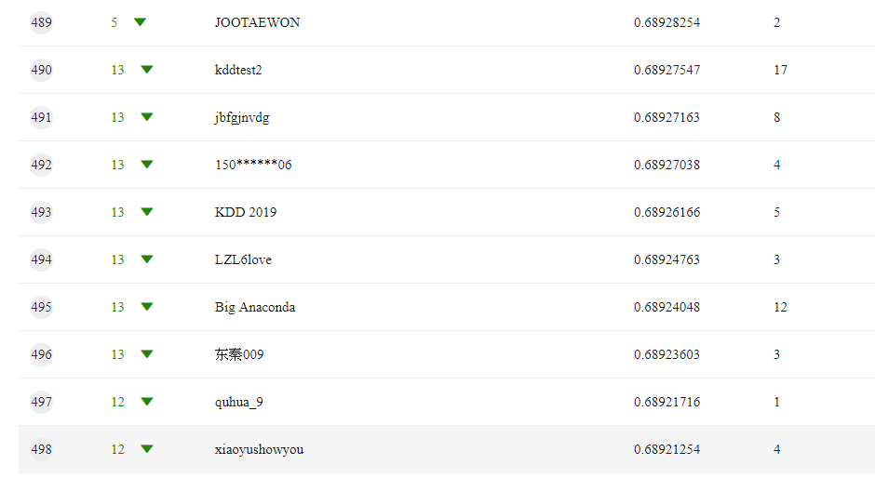
結果

Slide 9
結果分析
遇到的困難：
1.由於不是當地人，無法完全了解其生活型態、實際情形，因此較難定義特徵，造成測試結果不佳。
如何精進：
後來使用LightBGM效能有明顯的提升，但還是需要詳細分析資料才能有更好的表現。
分工
資料處理與分析：張閔翔、吳泓毅
訓練模型：謝睿滄

Slide 10
參賽心得
過去雖然偶爾會使用一些資料處理的方法，但所處理的數據通常都已經提供了明確的特徵關係，例如:這張照片對應的身分特徵以及年齡等型式。從未有過像是KDDCUP2019所提供幾乎未知的特徵資訊，這讓我們在分析資料的初期就遇到了困難，因此在期中報告時，結果不盡理想。
但藉由在課堂上大家互相分享如何對未知資料進行分析以及正規化的經驗，我們也逐漸地可以透過已知資料的分布性質而對未知資料的特徵資訊進行處理，並且做出有效的特徵分析，此外也嘗試不同的演算法來改進我們的模型，最後的成績也相較於期中的成績有顯著的提升。
透過這次的比賽，讓我們獲得許多在資料處理上的經驗，了解在特徵分析上，需要非常明白特徵間的關聯性及背景，才能有效的對特徵進行分析。

